Slide 1
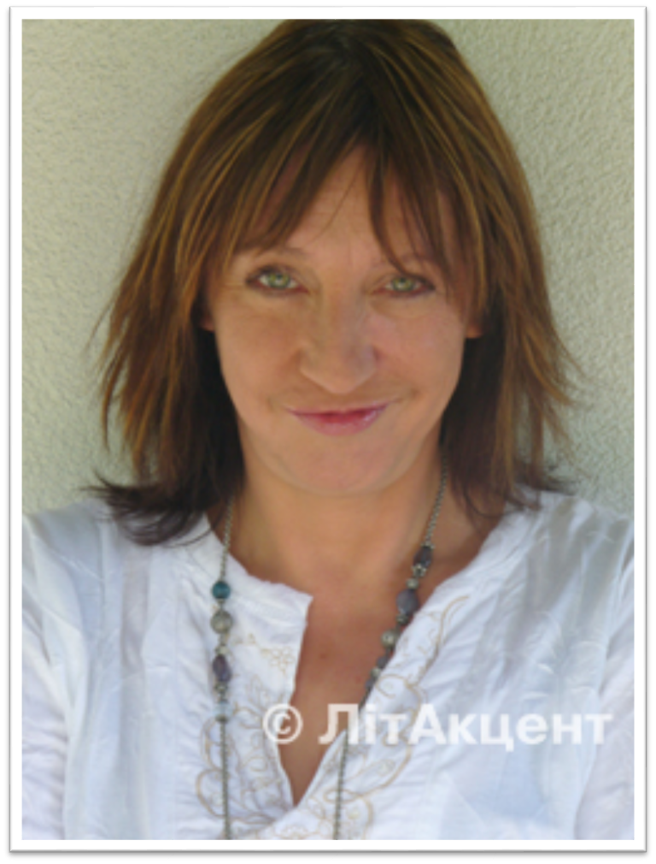
Барбара Космовська. «Буба».
Художній світ
Б. Космовської.
Батьки – діти, діди – онуки.

Slide 2
Сьогодні ми з вами поговоримо про одну з найбільш талановитих письменниць - Барбару Космовську, та її твір "Буба". Ми розглянемо не лише зміст цього твору, а й заглибимося у художній світ Б. Космовської, дізнаємося більше про її стил.
"Буба" - це твір, який має глибокий зміст та мораль. Через пригоди маленької дівчинки Буби авторка показує нам, як важливо не забувати свої коріння та пам'ятати своїх предків, які вклали у нас частинку своєї душі.
Отже, запрошую вас відкрити для себе чарівний світ Барбари Космовської, де кожен твір має свій власний неповторний зміст.

Slide 3


Slide 4


Slide 5
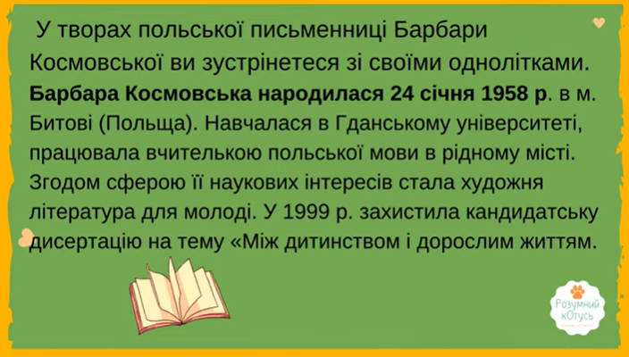

Slide 6


Slide 7


Slide 8
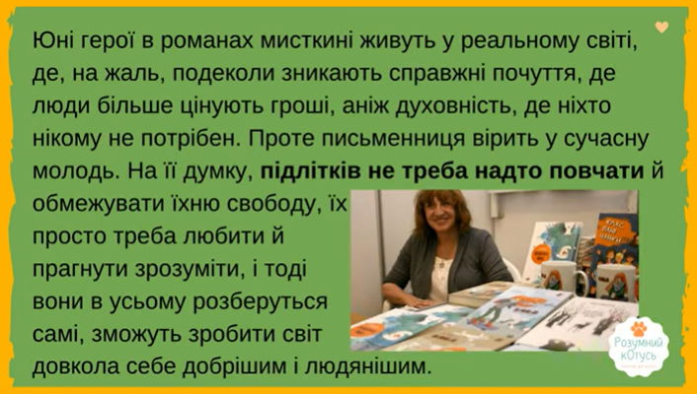

Slide 9
Що ж до книжок для дорослої аудиторії, то вже закінчено роботу над новим романом. У книжці «Українка» Барбара Космовська розповідає про дівчину Іванку, яка приїхала з України до Польщі шукати щастя.
В Україні відомі твори Б. Космовської завдяки перекладам Божени Антоняк. Письменниця неодноразово зустрічалася з українськими читачами.

Slide 10
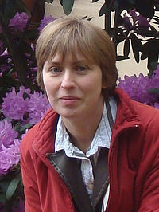
Переклала:
«Буба» (2010),
«Буба. Мертвий сезон» (2011),
«Позолочена рибка» (2012)
Українські переклади
Божена Антоняк

Slide 11
Популярна польська письменниця Барбáра Космовська зізнається, що пише для непростої аудиторії – підлітків.
Із молоддю письменниця намагається бути максимально щирою, а тому не боїться на сторінках своїх книжок говорити про складні та болючі речі – розлучення батьків, смерть близької людини, анорексію, першу закоханість, проблеми з алкоголем, бідність тощо.

Slide 12

Барбара Космовська.
"Буба" аудіокнига скорочено
https://www.youtube.com/watch?v=JNh-OvRm2qU
Паспорт твору
Автор – Барбара Космовська
Рік написання – 2002
Жанр – підлітковий роман
Тема: Стосунки з рідними; непорозуміння з подругами; перша нещаслива закоханість; переживання з приводу зовнішності Буби
Ідея: Батьки не завжди є авторитетом, бо вони недосконалі, можуть помилятися, говори неправду, мати безліч проблем з дітьми
https://www.ukrlib.com.ua/styslo-zl/printit.php?tid=9063
Прочитати за посиланням

Slide 13

БУКТРЕЙЛЕР ДО РОМАНУ

Slide 14
Якою має бути сучасна література для підлітків?
(Зрозумілою, цікавою, зворушливою, з почуттям гумору, правдиво зображувати події, розповідати про те, що хвилює підлітків, передавати їх почуття, емоції).

Slide 15
Теорія літератури
Підліткова література — література, написана для підлітків з урахуванням їхнього когнітивного, фізичного, емоційного та мовного розвитку. Головним героєм підліткової літератури зазвичай є підліток, а теми та сюжети відображають його досвід, інтереси, проблеми та погляд на світ.

Slide 16
«Буба» головні герої:
Буба – 16-річна головна героїня. Справжнє ім’я Агнешка.
Батько Павел – ведучий сльозливих телевізійних ток-шоу.
Мати Буби Марися – відома авторка жіночих романів.
Дідусь Генрик – єдиний добре розуміє онуку, підтримує її. Улюблене його заняття – гра в бридж та спортлото.
Бабуся Рита.
Олька – старша сестра Буби;
Однокласники – Адась, Мілош, Агата, Йолька
Барташова – помічниця по дому у родині Буби.

Slide 17
«Буба» — це сучасний молодіжний сімейно-побутовий роман. Оскільки письменниця тонко розкриває психологію героїв, то його можна вважати і психологічним. У творі багато кумедних ситуацій, що є ознакою гумористичного роману.
Гумор у романі — це засіб подолання реального трагізму в реальному житті.
Сюжет твору розкрито через світобачення головної героїні та вчинки інших персонажів. Діалоги та життєві ситуації — ось основна форма розвитку сюжету

Slide 18
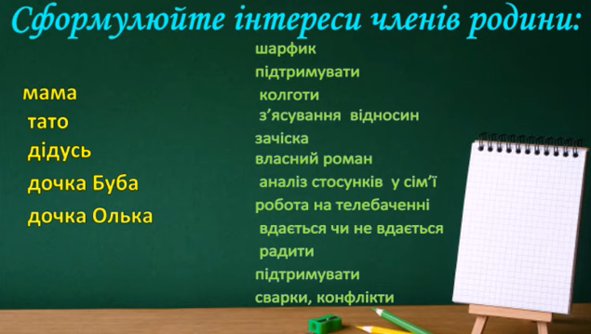


Slide 19
«Буба» проблематика роману
Відчуття самотності у підлітків
Заманювання до сект
Наркоманія
«Буба» проблематика роману
Інтернет залежність
Невпевненість в собі
Ігроманія
Алкоголізм
Занижена самооцінка
(підлітки вважають своє тіло недосконалим)

Slide 20
В житті людей існує певна закономірність, згідно з якою те, що роблять батьки, впливає на життя їхніх дітей, а те, що роблять діди, впливає на життя їхніх онуків. Це означає, що наша поведінка та дії впливають не тільки на нас самих, але і на наших нащадків.
Кожне покоління передає свої цінності та досвід наступному поколінню, що допомагає забезпечити стабільність і зміцнення родинних зв'язків.
Про взаємодія «батьки - діти, діди – онуки» і йдеться в творі «Буба»

Slide 21
Усе найкраще, що є на землі, починається з родини. Без неї, як без природи, людство обійтися не може. Мамина ласка, бабусина доброта, дідусева мудрість, тепло хатнього затишку у колі рідних на все життя залишають глибокий слід у душі та серці кожної дитини.
Сімейні цінності – це те, що дійсно важливе, цінне, шановане усіма членами родини. Для більшості з нас сімейні цінності однакові: любов, батьківство, вірність, довіра, зв'язок з предками, будинок.
Сімейна цінність – це те, що відрізняє одну родину від іншої, служить надбанням для нащадків, предметом гордості та поваги до старших поколінь. Сімейні цінності потрібно виховувати саме з раннього віку через розповіді про минуле сім’ї, її історії.

Slide 22
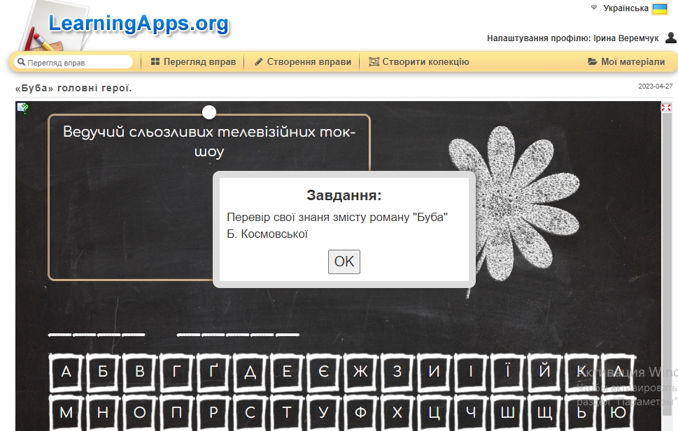
https://learningapps.org/display?v=p751j7u9c23

Slide 23
– З творчістю якої письменниці ви познайомились на уроці?
– Чи сподобалася вам книга про Бубу? Чим героїня близька вам, сучасній молоді?

Slide 24
Домашнє завдання.
1.Знати зміст підліткового роману.
2. Виконати завдання слайд 22
3. Дайте відповідь на питання. Що для вас означає сім’я?

Slide 25
Використано матеріали з вільного доступу мережі Інтернет

